Slide 1

GESTIÓN DE LA CADENA DE SUMINISTROS
TEMA 06
PEDIDOS – COMPRAS - PROVEEDORES
Características de los pedidos
Procesamiento de los pedidos
Gestión de compras
Desarrollo de proveedores
Evaluación de proveedores

Slide 2

INTRODUCCIÓN
DE LA SESIÓN

Slide 3


+ INTRODUCCIÓN
En esta sesión:
Aprenderás sobre la importancia de realizar un pedido bien formulado para evitar retrasos, el ciclo del mismo y evitar comprar de materiales que no se solicitaron.
Conocerás acerca del proceso adecuado de los pedidos los ciclos que comprende el Lead Time.
Conocerás el proceso de compras, a solicitar cotizaciones, evaluarlas y emitir órdenes de compra.
Aprenderás a desarrollar y a evaluar a los proveedores.

Slide 4
CARACTERÍSTICAS DE LOS PEDIDOS

Slide 5

+ CARACTERÍSTICAS DE LOS PEDIDOS
CARACTERÍSTICAS DE PEDIDO DEL CLIENTE. EJEMPLO: BOTELLA DE VINO.
Características tangibles:
Precio.
Apariencia de la botella.
Fecha de vencimiento.
Información en la etiqueta (marca, volumen, sabor, etc.).
Autorización sanitaria.
Características intangibles:
Que tenga uva como materia prima.
Higiene del personal, equipos, materiales e instalaciones, ISO 9000.
Uso de preservantes y colorantes no dañinos.
Información de la etiqueta que sea cierta.
Es importante que consideres que el producto que podría ser parte del pedido tiene características tangibles e intangibles.
Tener buenos proveedores nos da la tranquilidad que ambas sean correctas.

Slide 6
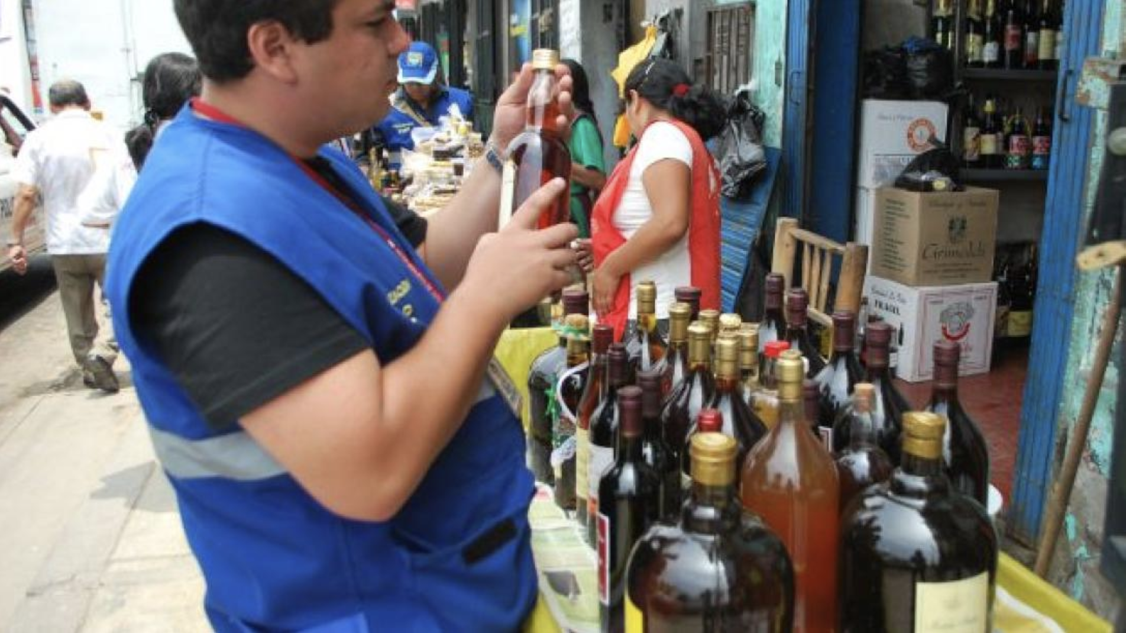
+ CARACTERÍSTICAS DE LOS PEDIDOS
COMENTARIOS AL EJEMPLO
El ejemplo de la botella de vino es muy útil más aún si se toma en cuenta lo que le ocurrió a un amigo que compró un vino a un vendedor que se le acercó en la calle, mi amigo vio las características tangibles, todo parecía muy normal y lo compró muy barato, cuando lo abrió en su casa se llevó una terrible sorpresa, el vino estaba adulterado.
“Error de mi amigo al comprarlo en un proveedor que no conocía y no daba las garantías del caso”

Slide 7
+ CARACTERÍSTICAS DE LOS PEDIDOS
COMPONENTES DEL TIEMPO DEL CICLO DEL PEDIDO
Tiempo de transmisión del Pedido | Depende del método de comunicación del pedido (internet, teléfono, personalmente, etc.) Tiempo en que el pedido está en el canal de transmisión y el tiempo en que es retenido por el área de Ventas.
Tiempo de procesamiento del Pedido | Preparación de documentos de envío, actualización de inventarios, autorización del crédito, verificación del pedido, comunicación con cliente, difusión de información del pedido a otras áreas.
Tiempo de elaboración del Pedido | Implica las actividades de recojo de materiales, preparación del pedido y de envío al área de almacén y despacho.
Tiempo de entrega del Pedido | Tiempo de entrega desde el almacén, tiempo de envío desde el área de elaboración del producto y tiempo de procesamiento del envío al cliente.

Slide 8




+ CARACTERÍSTICAS DE LOS PEDIDOS
IMPORTANTE:
Para una empresa es importante conocer su ciclo de pedido y sus tiempos, esto le permite ser más competitiva y poder ofrecer a sus clientes tiempos que podrá cumplir.
Imagina si Pizza Hut o Papa Johns no conocieran sus tiempos de ciclo de pedido, seguramente no ofrecerían 30 minutos o gratis.
Para el cliente también es importante conocer estos tiempos para no ser sorprendidos o hacer estimaciones incorrectas.
Cuando una empresa le ofrece un tiempo de entrega a otra es importante que se cumpla ya que al igual que nosotros, las empresas programan sus actividades y un incumplimiento podría afectarlas negativamente.
Los tiempos del ciclo de pedido serán de acuerdo a la situación específica (no es lo mismo pedir una pizza que mandar a fabricar unas máquinas a un proveedor en China).

Slide 9
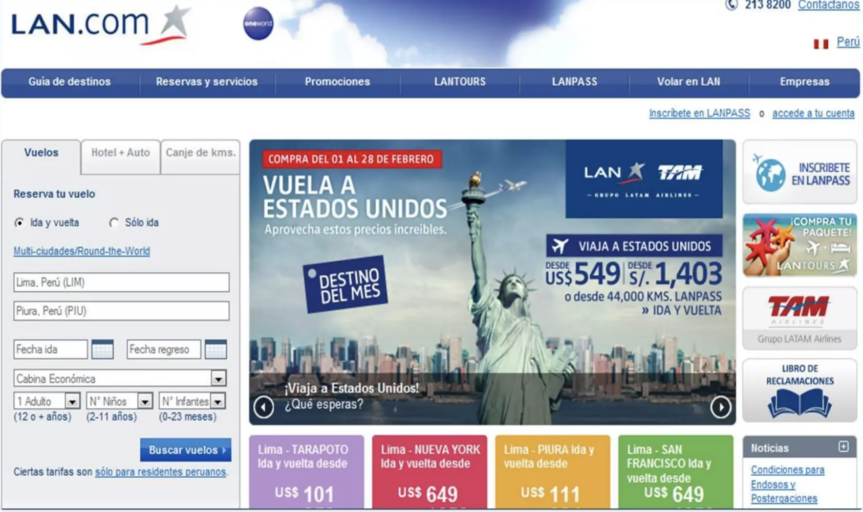
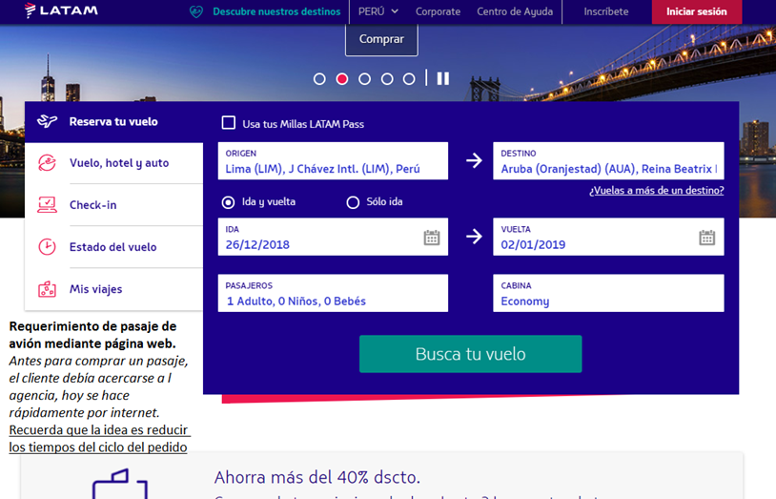
+ CARACTERÍSTICAS DE LOS PEDIDOS
TRANSMISIÓN DEL PEDIDO
Consiste en transmitir la información del pedido desde su punto de origen hasta el lugar donde pueda manejarse su entrada.
La transmisión del pedido se realiza de dos formas: manual y electrónica.
Requerimiento de Pasaje de Avión
mediante Página Web
Antes para comprar un pasaje, el cliente debía acercarse a la agencia; hoy se hace rápidamente por internet.
RECUERDA: LA IDEA ES REDUCIR LOS TIEMPOS DEL CICLO DE PEDIDO.
Notes:
La transmisión del pedido se realiza de dos formas: manual y electrónica.
La transmisión manual incluye el envío por correo (mensajería) o mediante el personal de ventas.
La transmisión electrónica se realiza mediante números de teléfono gratuitos (0800), páginas web, software que manejan de manera integrada algunas empresas, fax, correo electrónico ,etc. (más rápida y costos cada vez más bajos).

Slide 10
+ CARACTERÍSTICAS DE LOS PEDIDOS
¿CÓMO SE TRASMITEN LOS PEDIDOS?
Empresa de Transportes Cruz del Sur: Fono bus, Website, en la agencia, punto de venta.
LAN Perú: En agencia, website.
Pardo’s Chicken: En restaurante, por teléfono.

Slide 11
PROCESAMIENTO DE LOS PEDIDOS

Slide 12
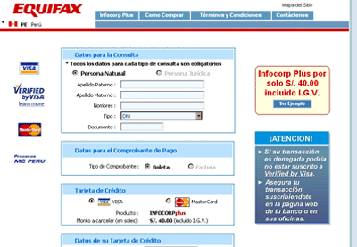
+ PROCESAMIENTO DE LOS PEDIDOS
PROCESAMIENTO DEL PEDIDO
Son las actividades realizadas antes de la preparación del pedido que comprende lo siguiente:
Comprobación de la información del pedido.
Comprobación de la disponibilidad de artículos solicitados.
Comprobación del estado de crédito del cliente.
Transcripción de la información del pedido.
Verificación del crédito del cliente en Infocorp
Facturación.

Slide 13

+ PROCESAMIENTO DE LOS PEDIDOS
PREPARACIÓN DEL PEDIDO Y ENTREGA
Adquirir los productos mediante la recuperación de existencias, la producción o la compra.
Empacar los artículos para el envío.
Programar el envío del artículo.
Preparar la documentación del envío.
Proceder con la entrega del pedido.
Preparación de pedido de medicinas en una farmacia

Slide 14
+ PROCESAMIENTO DE LOS PEDIDOS
PEDIDO DEL CLIENTE
EJEMPLO:
SOLICITUD DE
BIEN O SERVICIO
QUE HACE
EL CLIENTE
100 Bolsas de cemento tipo I de 42.50 kg c/.u Marca: CEMENTO ANDINO.
Debe venir en parihuela de madera y con strech film.
La entrega debe ser en el Almacén N°1
Precio Total: S/ 4,250.00
CANTIDAD
CARACTERÍSTICAS
EL PEDIDO DEBE SER MUY CLARO
LUGAR
FECHA DE
ENTREGA Y
DEMÁS
DETALLES
Si el pedido no es claro, se corre el riesgo de que sea mal procesado.

Slide 15

+ PROCESAMIENTO DE LOS PEDIDOS
CICLO DEL PEDIDO
Son todos esos procesos que van desde que el cliente realiza la Solicitud de Pedido, hasta que el proveedor entrega al cliente el producto (bien y/o servicio) solicitado.
TRANSMISIÓN DE PEDIDO
ENTREGA DE PEDIDO
PROCESAMIENTO DE PEDIDO
PREPARACIÓN DE PEDIDO

Slide 16
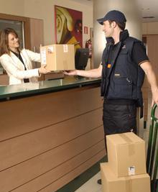
+ PROCESAMIENTO DE LOS PEDIDOS
CICLO DE PEDIDO: EJEMPLO DEL HOTEL QUE SOLICITA UNIFORMES PARA SUS TRABAJADORES.
2. Textil recibe la orden de compra, verifica y programa el pedido.
1. Hotel realiza pedido a la textil enviando orden de compra por correo electrónico
4
3. Elaboración del Pedido: La textil confecciona los uniformes solicitados.
5. Verificación del nivel de satisfacción del Cliente1
4. Almacén prepara la mercadería para despacho y procede con el envío.

Slide 17


+ PROCESAMIENTO DE LOS PEDIDOS
TIEMPO DEL CICLO DEL PEDIDO (LEAD TIME)
Es el tiempo (demora) transcurrido entre que se recibe un pedido del cliente, una orden de compra o una solicitud de servicio, y el momento en que el producto (bien o servicio) es recibido por el cliente.
Lead Time

Slide 18
+ PROCESAMIENTO DE LOS PEDIDOS
TIEMPO DE CICLO DE PEDIDO: EJEMPLO DEL HOTEL QUE SOLICITA UNIFORMES PARA SUS TRABAJADORES.
2
3 horas
Textil recibe la orden de compra, verifica y programa el pedido.
3
1
7 días
Hotel realiza pedido a la textil enviando orden de compra por correo electrónico
Elaboración del Pedido: La textil confecciona los uniformes solicitados.
1 minuto
8 días 6 horas 1 minuto
3 horas
01 día
Transporte y entrega de los uniformes
Almacén prepara la mercadería para despacho y procede con el envió.
5
4

Slide 19
GESTIÓN DE COMPRAS

Slide 20
+ GESTIÓN DE COMPRAS
La gestión de compras es la función de la empresa encargada de adquirir los bienes y servicios necesarios para garantizar la elaboración del producto que será entregado a los clientes, y el funcionamiento correcto de la empresa.
El área de compras en una empresa puede comprar materiales, así como comprar o contratar servicios.
Las compras para una empresa pueden ser de procedencia nacional o extranjera (importación).

Slide 21

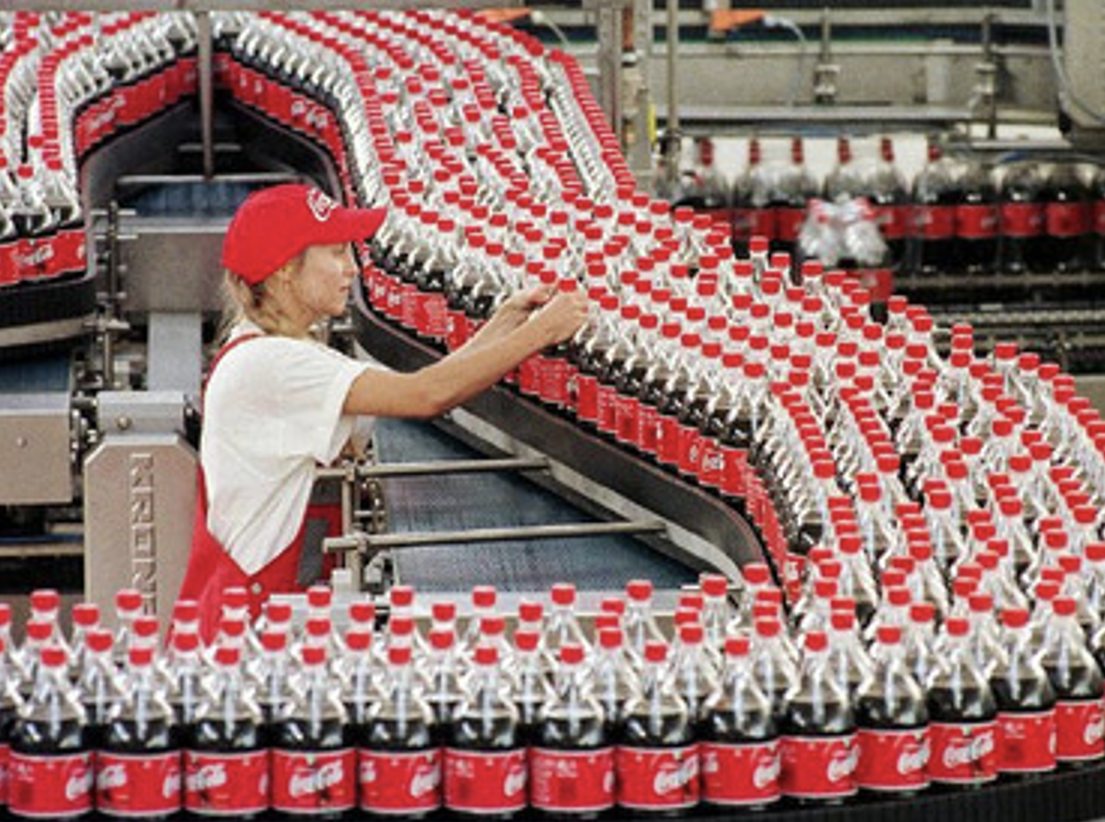


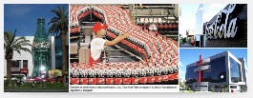


+ GESTIÓN DE COMPRAS
¿Qué es lo que una empresa puede necesitar para operar normalmente?
¿Qué podrían necesitar empresas como la Planta de Coca Cola, el Restaurante La Mar, Southern Perú para su fundición y minas de Toquepala y Cuajone?
Para poder funcionar todas estas empresas y otras realizan gestiones de compra para poder asegurar un abastecimiento adecuado.

Slide 22



+ GESTIÓN DE COMPRAS
¿QUÉ DEBEMOS TENER EN CUENTA EN UNA GESTIÓN DE COMPRAS?
01
Precios competitivos (los materiales son uno de los principales componentes del precio del producto).
02
Calidad de materiales (bienes y servicios).
03
Plazos de entrega.
04
Lugar de entrega.
05
Embalaje.
06
Garantías.
07
Formas de pago y otros.

Slide 23
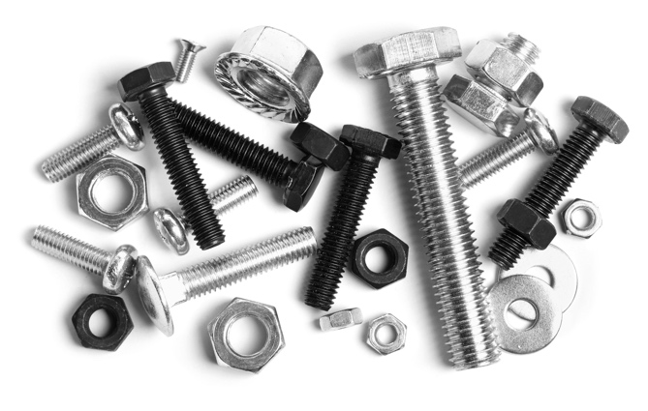

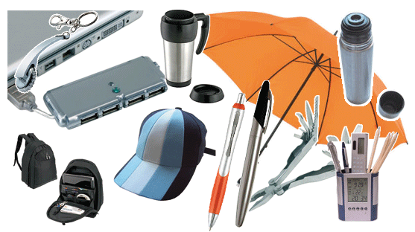
+ GESTIÓN DE COMPRAS
LA MUESTRA
En algunos casos para minimizar la posibilidad de error en el proceso de compra es necesario contar con una muestra de lo requerido.

Slide 24
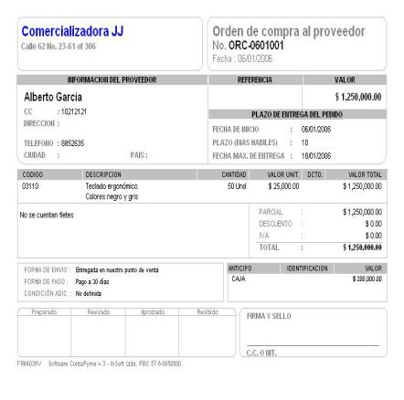
+ GESTIÓN DE COMPRAS
PROCESO DE COMPRAS GENERAL: REQUERIMIENTO DE COMPRA
Requerimiento de compras (pedido)
Es un documento interno de la empresa, elaborado por algún colaborador que requiere la adquisición de algún bien o servicio, para el desempeño de sus funciones.
Este deberá ser aprobado por el jefe de área solicitante para ser procesado por logística.
Servirá como referencia importante para la solicitud de cotizaciones.
De ser necesario se pueden adjuntar especificaciones del producto.

Slide 25


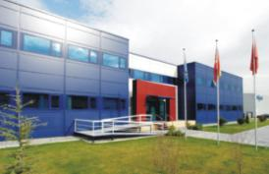
+ GESTIÓN DE COMPRAS
SOLICITUD DE COTIZACIÓN
Solicitud de Cotización
Proveedor 1
Solicitud de Cotización
Proveedor 2
Solicitud de Cotización
Proveedor 3

Slide 26
+ GESTIÓN DE COMPRAS
COTIZACIÓN
Cotización
Proveedor 1
Cotización
Proveedor 2
Cotización
Proveedor 3

Slide 27
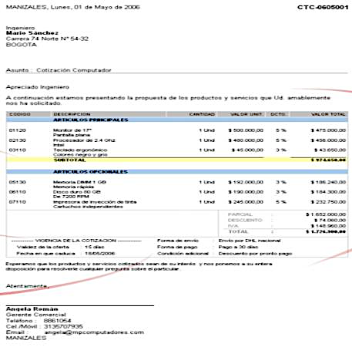
+ GESTIÓN DE COMPRAS
COTIZACIÓN
Es un documento enviado por un proveedor, en el cual indica el precio del producto que se desea adquirir, el plazo de entrega, las condiciones de pago, periodo de vigencia de la propuesta, etc.

Slide 28
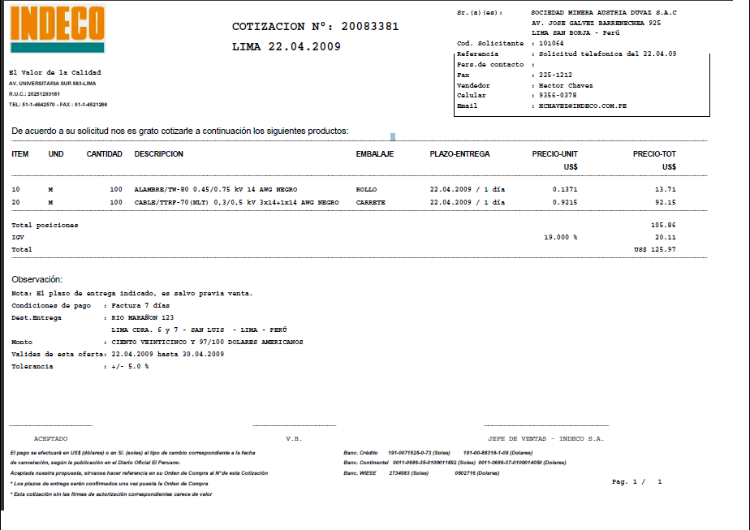
+ GESTIÓN DE COMPRAS

Slide 29

+ GESTIÓN DE COMPRAS
Embalaje
Cotización
Forma de Pago
Forma de Entrega
Precio
En las empresas se suele preparar un cuadro comparativo de cotizaciones que puede variar entre una y otra empresa, pero todas ayudan a comparar de forma más acertada y tomar decisiones.
Tiempo de Entrega
Otros aspectos

Slide 30
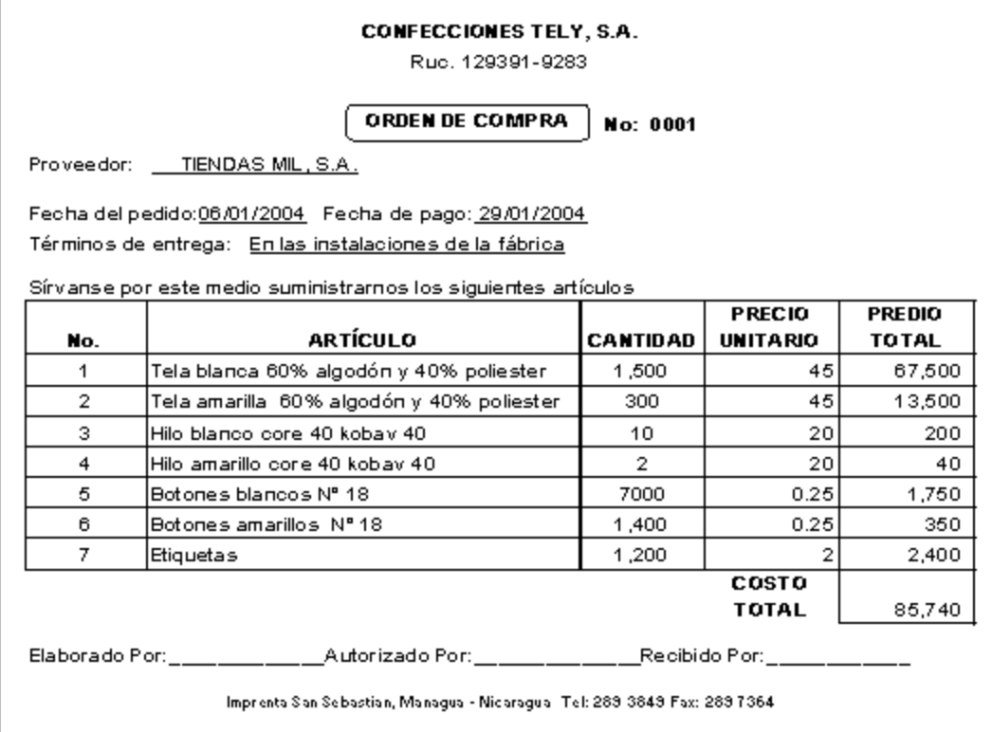
+ GESTIÓN DE COMPRAS
ORDEN DE COMPRA (O/C)
Es un documento dirigido a un proveedor, solicitando la entrega de un bien o servicio.
Se indica el precio, las condiciones de pago, el plazo de entrega, cantidad de unidades, entre otros.
Además, puede hacer referencia a especificaciones del producto a adquirir.
Normalmente existe un rango de aprobaciones para las O/C.

Slide 31
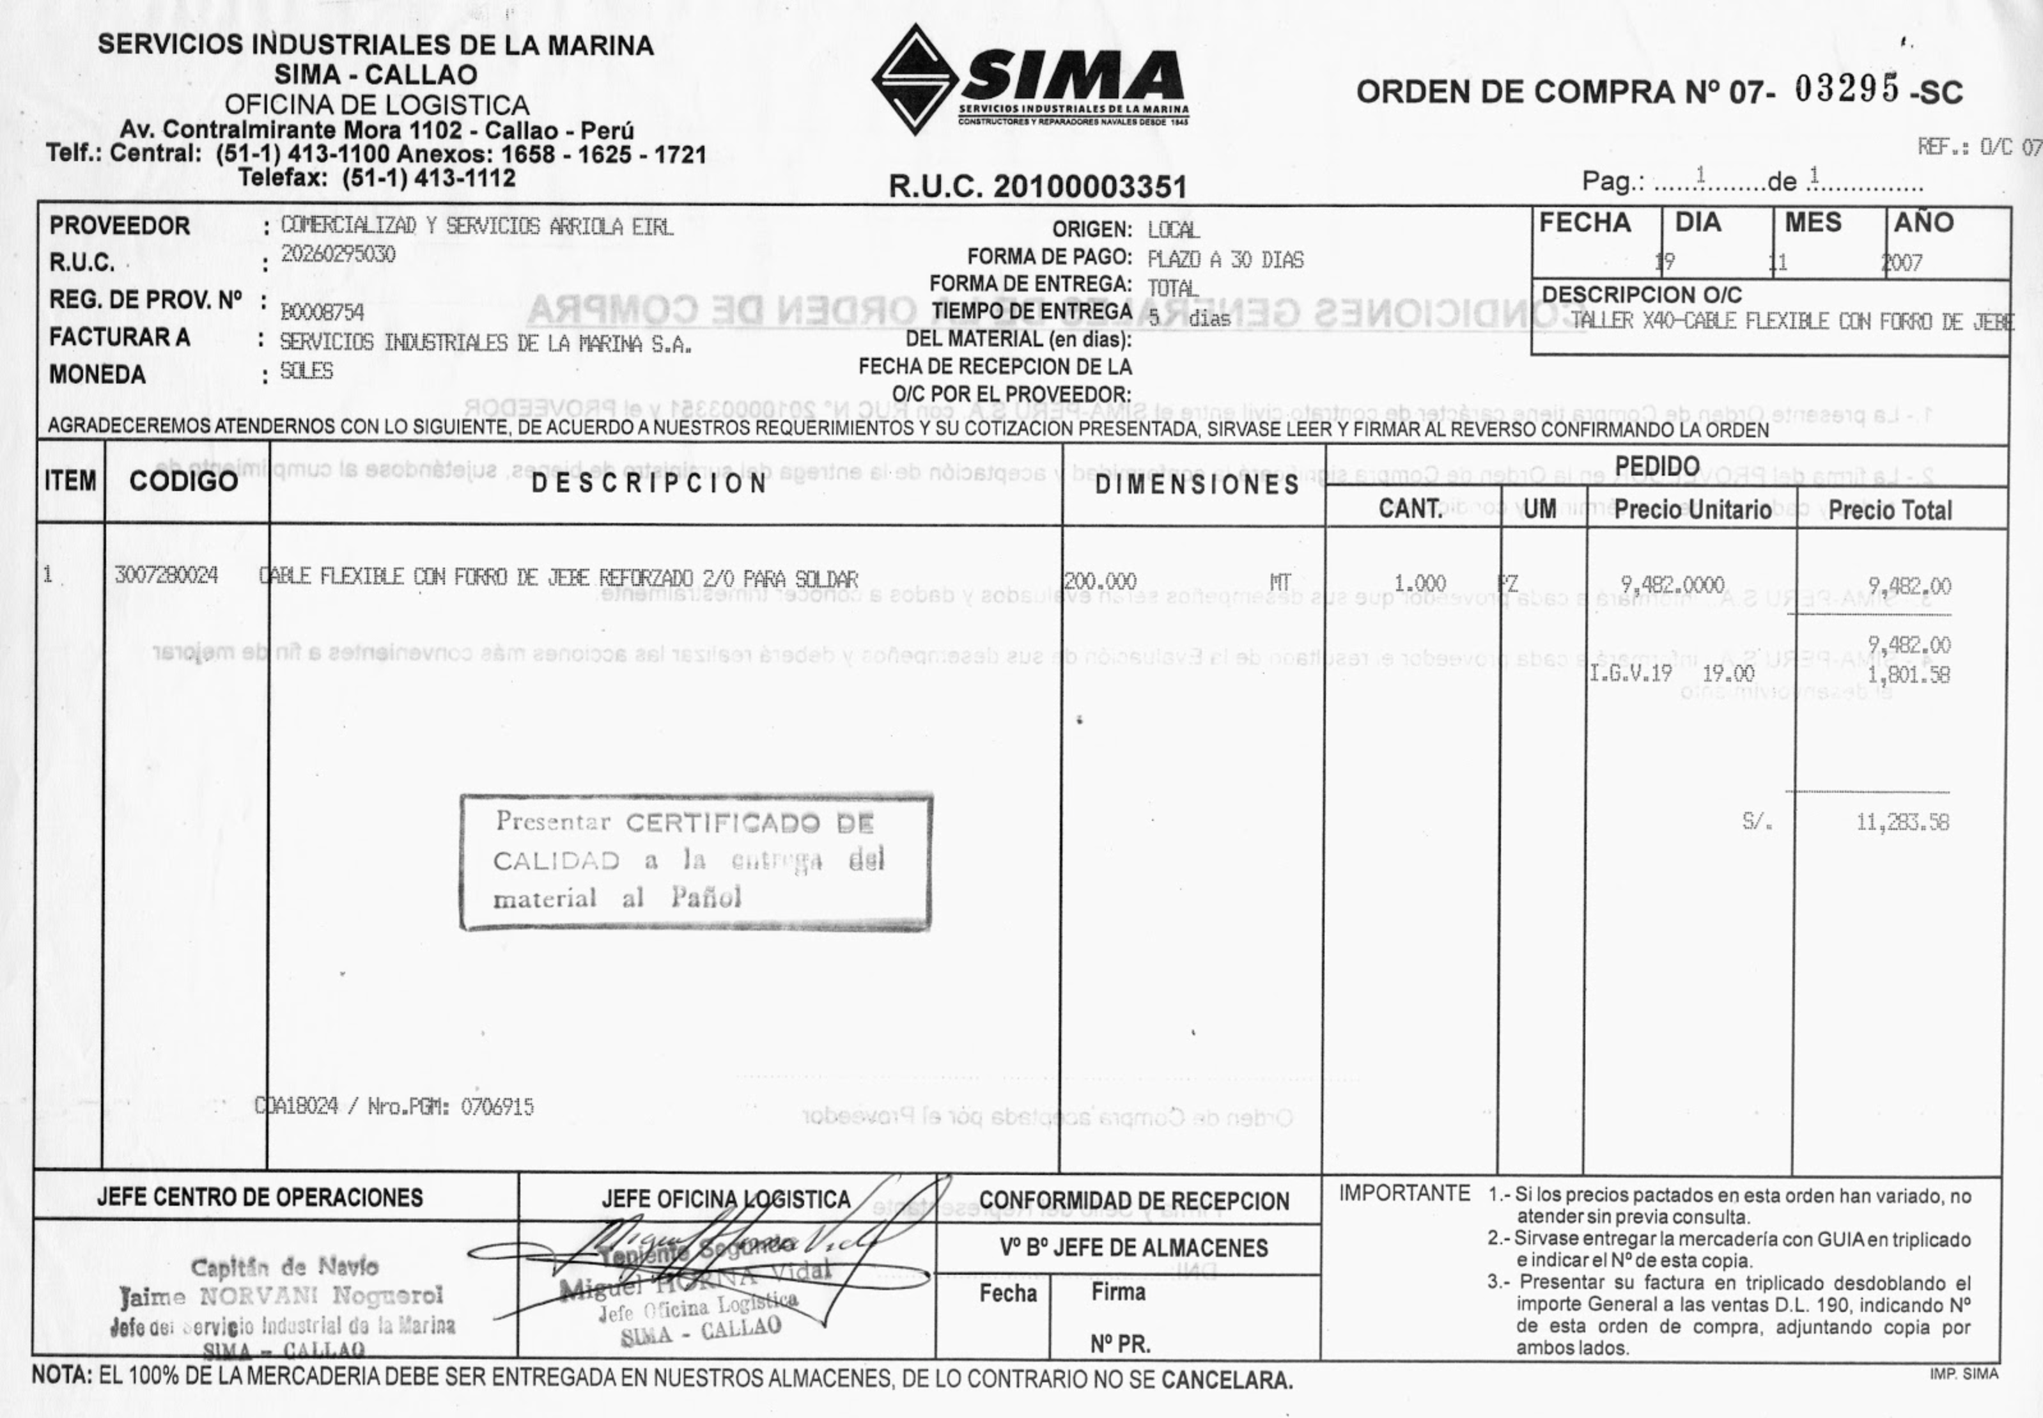
+ GESTIÓN DE COMPRAS

Slide 32
+ GESTIÓN DE COMPRAS
IMPORTANTE: SOBRE UNA ORDEN DE COMPRA
Luego de evaluar las ofertas, se decide a favor de qué proveedor se emitirá la orden de compra.
La orden de compra debe estar sustentada con la evaluación de ofertas y con un comentario por parte del comprador sobre porqué se emitió la orden a favor del proveedor seleccionado.
Las condiciones de la orden responden a lo acordado entre empresa y proveedor.
Normalmente existe un rango de aprobaciones para las O/C.
No todos los formatos de órdenes de compra son iguales, cada empresa puede utilizar un formato diferente.
Ejemplo de rango de aprobaciones:
Comprador: S/1.00 a S/500.00
Comprador + Jefe de Compras:
S/501 a S/5000
Comprador + Jefe de Compras + Gerente de Logística:
S/5001 a S/30,000
Dependiendo del importe de la orden, esta será aprobada por quién corresponda, cada empresa tiene la libertad de tener el rango de aprobaciones que considere conveniente.

Slide 33
DESARROLLO DE PROVEEDORES

Slide 34
+ DESARROLLO DE PROVEEDORES
Son las actividades estratégicas realizadas por la empresa para mejorar el desempeño de un proveedor específico. Con la finalidad de incrementar la capacidad, mejorar su sistema de calidad, optimizar sus costos, apoyarlo en la fabricación de un nuevo producto, entre otros.
Se pone en práctica mediante auditorías, proyectos en conjunto, capacitaciones y asesorías.
Es recomendable tener dos proveedores para un determinado material e ir desarrollando un tercer proveedor en caso falle uno de los dos primeros.

Slide 35


+ DESARROLLO DE PROVEEDORES
DESARROLLO DE PROVEEDORES
+ CASO: TELEFÓNICA
ANTES
Proveedores extranjeros. Tiempos de entrega largos. Poca flexibilidad. Dificultad para desarrollar nuevos productos y lanzar promociones.
HOY
Proveedores locales. Menores costos. Más flexibilidad. Lanzamiento de nuevos productos y promociones.

Slide 36



+ DESARROLLO DE PROVEEDORES
DESARROLLO DE PROVEEDORES
BARRERAS A ROMPER
Paradigmas.
Desconfianza y temor al cambio.
Proceso requiere recursos (tiempo, equipo del proyecto, pruebas, etc.).

Slide 37

+ DESARROLLO DE PROVEEDORES
ALGO MÁS SOBRE EL DESARROLLO DE PROVEEDORES
El desarrollo de proveedores es una actividad que enriquece la gestión de la cadena de suministro, dotándola de mayor valor a través del aporte mutuo entre empresas clientes y subcontratistas.
Este aporte incluye nuevas tecnologías, know-how, herramientas de la calidad y organización del trabajo, además de negociaciones sobre la política de precios, entre otros temas.

Slide 38
+ DESARROLLO DE PROVEEDORES
OTRO EJEMPLO: DESARROLLO DE PROVEEDORES, + CASO: ARAMARK-CAJAMARCA
ANTES
Proveedores fuera de Cajamarca. Alto costo de transporte. Alto costo de productos. Riesgo de deterioro de productos.
HOY
Proveedores locales Menores costos de productos y transporte. Menor riesgo de deterioro de productos.

Slide 39
+ DESARROLLO DE PROVEEDORES
TOMEMOS EN CUENTA QUE:
En ese momento cuando Aramark implementa con Yanacocha la nueva cocina central, no tenían en Cajamarca los suficientes proveedores que cumplieran con los estándares requeridos y eso les generaba muchos problemas.
Por esto iniciaron un proceso de desarrollo de proveedores que les permitió mejorar en diferentes aspectos.

Slide 40
+ DESARROLLO DE PROVEEDORES
ANÁLISIS
Como se puede ver, es muy importante gestionar bien las compras, los proveedores son una pieza fundamental dentro de la cadena de suministros, por eso no se puede trabajar con cualquier empresa, es necesario evaluar a los proveedores antes de empezar a trabajar y cuando ya son parte del registro de proveedores.

Slide 41

+ DESARROLLO DE PROVEEDORES
¿Cómo Telefónica y Yanacocha entendieron que necesitaban desarrollar proveedores que les aseguraran un suministro, calidad y precio de los productos que necesitaban?
¿Cómo sería la historia si no hubieran desarrollado proveedores?
INTERESANTE REFLEXIÓN, ¿NO CREES?

Slide 42

+ DESARROLLO DE PROVEEDORES
ALGO MÁS SOBRE EVALUACIÓN DE PROVEEDORES
Antes de iniciar una relación comercial se deben evaluar a los proveedores para no tener sorpresas desagradables como incumplimientos, fallas, falta de garantía, no tiene soporte, etc.

Slide 43
EVALUACIÓN DE PROVEEDORES

Slide 44



+ EVALUACIÓN DE PROVEEDORES
¿QUIÉN EVALÚA A LOS PROVEEDORES?
Puede ser la misma empresa o se puede encargar a una empresa especializada como estas que son de las más conocidas:

Slide 45
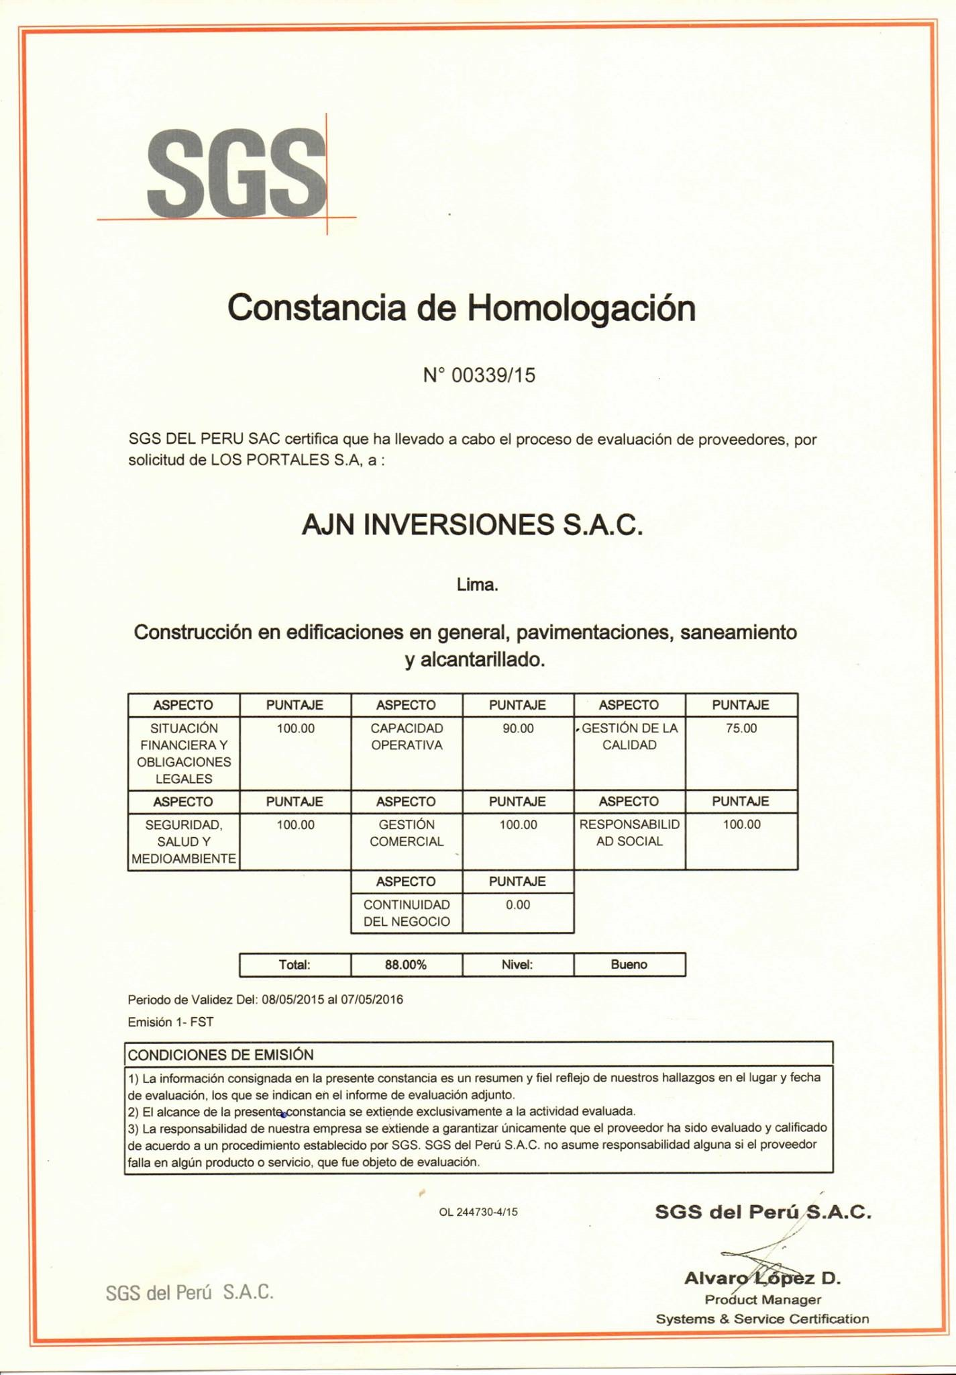
+ EVALUACIÓN DE PROVEEDORES
¿CÓMO SE EVALÚA A LOS PROVEEDORES?
Las empresas certificadoras evalúan una serie de aspectos en el proveedor y emiten una constancia como esta.

Slide 46
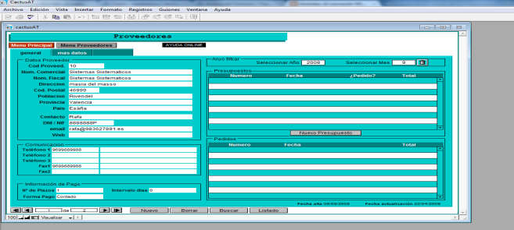
+ EVALUACIÓN DE PROVEEDORES
SI EL PROVEEDOR CALIFICA:
Si califica, pasa a ser parte del panel de proveedores o registro de proveedores.
El registro de proveedores es un registro que tiene como objeto mantener debidamente clasificadas a las empresas que habiendo cumplido los requisitos establecidos por la empresa pueden ser tenidos en cuenta para proveer bienes y servicios a la compañía.

Slide 47
+ EVALUACIÓN DE PROVEEDORES
REGISTRO DE ERRORES DE PROVEEDORES
Ejemplo: restaurante de comida criolla
NOMBRE DEL PROVEEDOR | PRODUCTO | ERROR | FECHA | CAUSA RAÍZ
Mar Azul | Pescados y mariscos | Cliente reclamo por intoxicación | 03-Ene | Pescado malogrado
Servirápido | Limpieza del local | Clientes reclaman por baños sucios | 09-Ene | Ese día llegó un personal de limpieza menos
El Valiente | Seguridad | Robo de radio de un vehículo | 15-Ene | Descuido del vigilante por conversar con lava carros
Distribuidora García | Cerveza | Demora de 2 días en la entrega del pedido | 16-Ene | Olvido del personal de la distribuidora
Mar Azul | Pescados y mariscos | Jefe de Cocina devolvió lote de mariscos en mal estado | 20-Ene | Mariscos malogrados
Distribuidora García | Cerveza | Trajeron 5 cajas menos de la solicitadas | 20-Ene | Error de comunicación interna en la distribuidora

Slide 48
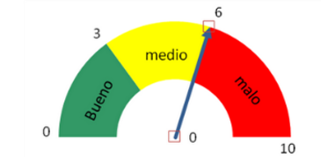
+ EVALUACIÓN DE PROVEEDORES
ES IMPORTANTE...
Tener un registro con los errores, reclamos y demás relacionados con el desempeño del proveedor para poder tomar decisiones sobre este proveedor: se le amonestará, se le apoyará o se le dejará de lado.
Medir su desempeño con indicadores también es de gran ayuda.

Slide 49

+ EVALUACIÓN DE PROVEEDORES
EVALUACIÓN DE PROVEEDORES
¿Los proveedores deben ser evaluados?
Sí, deben ser evaluados antes de empezar a trabajar con ellos y luego cuando ya forman parte del registro de proveedores.

Slide 50

+ EVALUACIÓN DE PROVEEDORES
CRITERIOS PARA LA EVALUACIÓN DE PROVEEDORES
Consiste en verificar que el proveedor cumple con los requerimientos mínimos para suministrar materiales y servicios a la empresa.
Se evalúan criterios relacionados con lo siguiente:
Finanzas
Producción
Atención al Cliente
Sistema de Calidad
Referencias de otros clientes, etc.
Normalmente se realiza antes de iniciar el primer pedido y luego periódicamente.

Slide 51
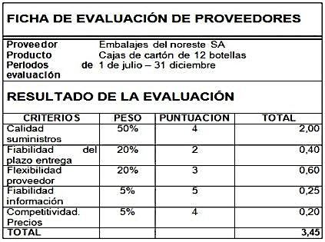
+ EVALUACIÓN DE PROVEEDORES
EVALUACIÓN A UN PROVEEDOR ANTIGUO
De manera adicional a lo visto antes, en un proveedor ya registrado se puede evaluar lo siguiente:
Proveedor de cajas de cartón
Asistencia técnica oportuna
Embalaje
CUMPLIMIENTO ENTREGAS (tiempo, continuidad, etc)
Garantías efectivas
Consistencia servicio
Información, etc

Slide 52

CONCLUSIONES MÁS REFERENCIAS

Slide 53

+ CONCLUSIONES
La gestión de compras es muy importante, más aún si se considera que son los fondos de la empresa los que se utilizan para realizar las compras y que una mala gestión puede llevar a quedar desabastecidos, incrementar los costos, sobre stock, pérdidas, problemas en las operaciones y pérdida de clientes.
El desarrollo de proveedores nuevos en una empresa es muy importante debido a los cambios constantes que hay en el mercado con proveedores ofreciendo mejores precios calidad y nueva tecnología.
También es importante evaluar a los proveedores según un programa establecido por la empresa.
Es recomendable trabajar con dos proveedores para un material e ir desarrollando un tercer proveedor para que en algún momento que falle alguno de los dos primeros se puede reemplazar por este tercer proveedor.

Slide 54

BIBLIOGRAFÍA MÁS REFERENCIAS

Slide 55

+ BIBLIOGRAFÍA
(Voysest, Rómulo Edgar y Vreca, Rómulo Edgar (2009). Cadena de Abastecimiento-Gestión en Entornos Competitivos. Lima, Perú: UPC Ediciones.
Carranza, Octavio. Logística-Mejores Prácticas en Latinoamérica. México DF, México: Thomson Editores.
Mercado, S., Compras Principios y Aplicaciones, LIMUSA, 1991, p. 15.
Benaque rojas, José Luis, Análisis de la Información de los Artículos Adquiridos por la Dirección de Compras para Controlar las Entradas y Salidas de los Productos, tesis UNITEC, México 2000, p. 28.
Carranza, Octavio. Logística-Mejores Prácticas en Latinoamérica. México DF, México: Thomson Editores.
Voysest, Rómulo Edgar y Vreca, Rómulo Edgar (2009). Cadena de Abastecimiento-Gestión en Entornos Competitivos. Lima, Perú: UPC Ediciones.

